Slide 1
L’alzata: analisi tecnica
Mani forti (polsi e dita): forza, mobilità articolare
Pallone sopra alla testa in ogni situazione con le mani naturalmente aperte
Condizione di equilibrio e postura neutra indipendentemente dalla posizione in campo e dal tipo di palleggio

Slide 2
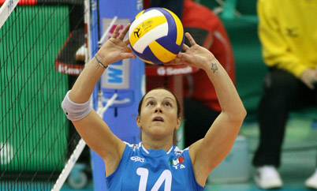
Posizione delle braccia
Posizione dei gomiti: la distanza tra i gomiti dipende dall’orientamento delle mani
L’altezza ottimale del tocco è un fattore individuale, deve essere costante

Slide 3
Mani aperte
capacità di toccare una superficie di palla più ampia possibile

Slide 4
Entrata della palla nelle mani
Le mani aperte facilitano l’azione del pollice e dell’indice nei compiti di controllo della spinta nel palleggio dietro e avanti
Le mani devono essere reattive nella posizione di flessione dorsale con i pollici che guardano verso l’alto (massima spinta che produce una grande accelerazione iniziale)

Slide 5
La velocità di uscita della palla
L’accelerazione che subisce la palla al momento del tocco è il fattore determinante la qualità delle traiettorie soprattutto in prospettiva del gioco veloce
Deve essere un fattore totalmente indipendente da posizione del corpo, condizione di equilibrio e “punto di appoggio” delle spinte
Durata della spinta a carico del polso (che presuppone la naturale mobilità dello stesso): indice più avanti nel palleggio avanti (ultimo dito a toccare il pallone), pollice più avanti nel palleggio dietro (ultimo dito a toccare il pallone)

Slide 6
La precisione
Rappresenta l’obiettivo fondamentale dell’alzata e dipende da :
spostamento anticipato sotto la palla
azione simmetrica di spinta delle mani
coordinazione braccia-gambe (in particolare nel palleggio della palla alta)
orientamento delle spalle

Slide 7
Le tecniche di alzata
Palleggio avanti
Palleggio dietro
Palleggio laterale (abilità)
Bagher (abilità)
Palleggio in salto

Slide 8
Impostazione didattica
Due scuole di riferimento:
Tempo di contatto lungo (presa e spinta della palla): sviluppo della sensibilità attraverso il controllo propriocettivo
Tempo di contatto breve: il pallone rimbalza sulle mani con effetto a trampolino

Slide 9
Metodologia di allenamento dell’alzatore
Allenamento specifico
Definizione e allenamento dell’altezza delle traiettorie di primo, secondo e terzo tempo avanti e dietro
Esercitazioni specifiche di entrata verso la rete e di uscita dalla rete in situazione di ricezione e di contrattacco
Esercitazioni sintetiche

Slide 10
Motricità specifica: la ricerca della palla
movimenti di uscita dalla rete movimenti di entrata
verso la rete

